Slide 1
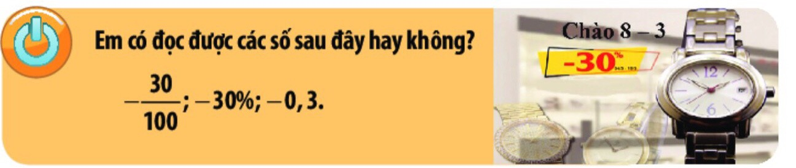

Slide 2
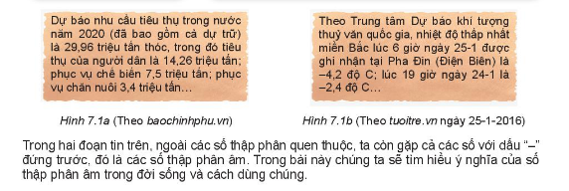

Slide 3

SỐ THẬP PHÂN
CHƯƠNG 6:
BÀI 1:
SỐ THẬP PHÂN

Slide 4
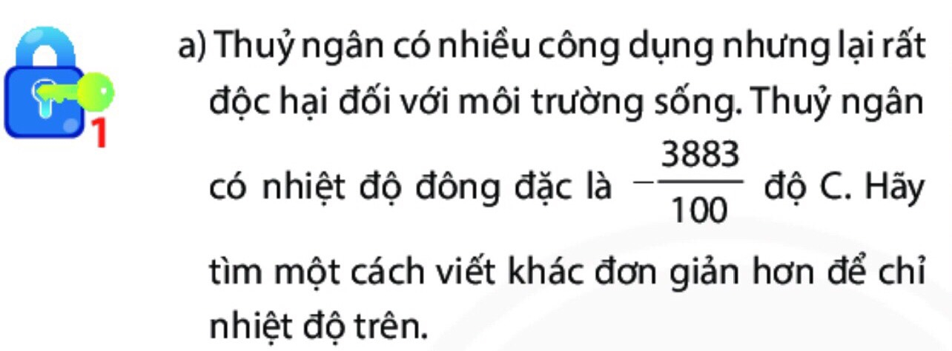

a) -38,83 độ C

Slide 5

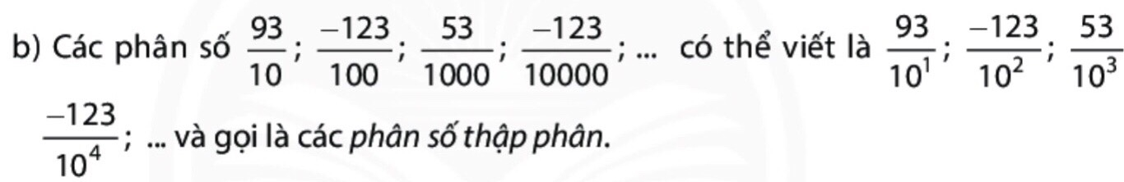
Em hãy nêu các đặc điểm chung của các phân số trên?
b) Mẫu số của các phân số trên đều là lũy thừa của 10

Slide 6
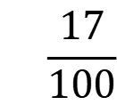

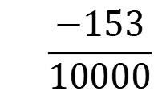
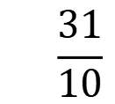
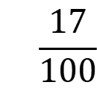
BÀI 1: SỐ THẬP PHÂN
1.Số thập phân âm
Phân số thập phân là phân số có mẫu số là lũy thừa của 10.
Ví dụ:
$$\frac{31}{10}$$
$$\frac{17}{100}$$
$$\frac{−153}{10000}$$
;
;
...là các phân số thập phân
Mọi phân số thập phân đều viết được dưới dạng số thập phân
Ví dụ:
$$\frac{31}{10}$$
$$\frac{17}{100}$$
$$\frac{−153}{10000}$$
= 3,1 ;
= 0,17 ;
= -0,0153
-Các phân số thập phân dương đều được viết dưới dạng số thập phân dương.
-Các phân số thập phân âm đều được viết dưới dạng số thập phân âm.
Ví dụ:
3,1; 0,17
là các số thập phân dương
-0,0153; -2,36
là các số thập phân âm

Slide 7
BÀI 1: SỐ THẬP PHÂN
1.Số thập phân âm
-Số thập phân gồm hai phần:
+ Phần nguyên: viết bên trái dấu phẩy.
+ Phần thập phân viết bên phải dấu phẩy.
Một số thập phân gồm mấy phần? Kể ra?
Vị trí của phần nguyên, phần thập phân?
Ví dụ:
Số 3,156
là số thập phân âm hay dương?
3
là số thập phân dương
có phần nguyên là
có phần thập phân là
156
Số -37,15
là số thập phân âm
có phần nguyên là
37
là số thập phân âm hay dương?
có phần thập phân là
15

Slide 8
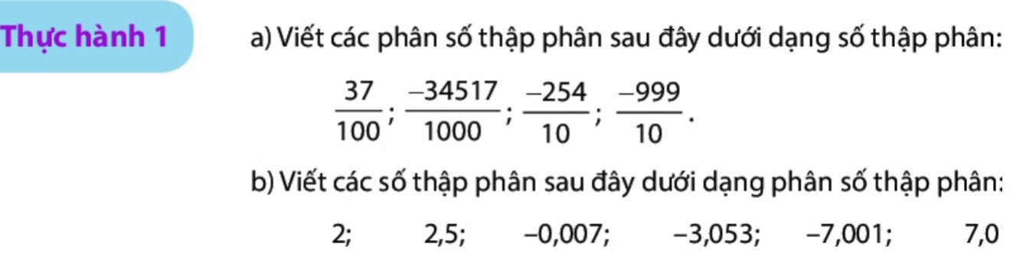
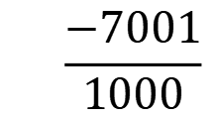
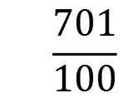
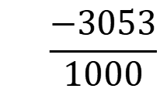
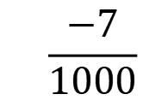
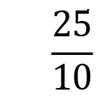

Thực hành 1: SGK/30
a) 0,37; -34,517; -25,4; -99,9
Học sinh thảo luận cặp đôi thực hành 1
$$\frac{2}{1}$$
$$\frac{25}{10}$$
$$\frac{−7}{1000}$$
$$\frac{−3053}{1000}$$
$$\frac{−7001}{1000}$$
$$\frac{701}{100}$$
b)
;
;
;
;
;

Slide 9

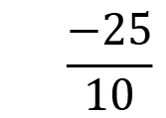

BÀI 1: SỐ THẬP PHÂN
2.Số đối của một số thập phân
Hai số thập phân được gọi là đối nhau nếu chúng biểu diễn hai số thập phân đối nhau.
Ví dụ:
$$\frac{25}{10}$$
là
$$\frac{−25}{10}$$
Số đối của
Số đối của 5,26 là
-5,26
Số thập phân là
2,5 và -2,5
Số đối của -15,22 là
15,22

Slide 10
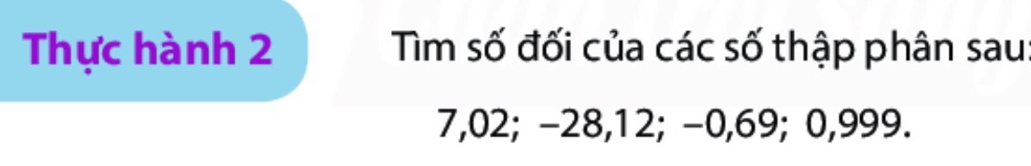
Số đối của 7,02 là
-7,02
Số đối của -28,12 là
28,12
Số đối của -0,69 là
0,69
Số đối của 0,999 là
-0,999

Slide 11

BÀI 1: SỐ THẬP PHÂN
3.So sánh hai số thập phân
-Nếu hai số thập phân trái dấu, số thập phân dương luôn lớn hơn số thập phân âm.
-Trong hai số thập phân âm, số nào có số đối lớn hơn thì số đó nhỏ hơn.
Ví dụ:
11,34 = 1134/100
9,35 = 935/100
-11,34 = −1134/100
-9,35 = −935/100
Sắp xếp: -11,34; -9,35, 9,35; 11,34
9,12 > -7,9
-9,12 > -15,22

Slide 12
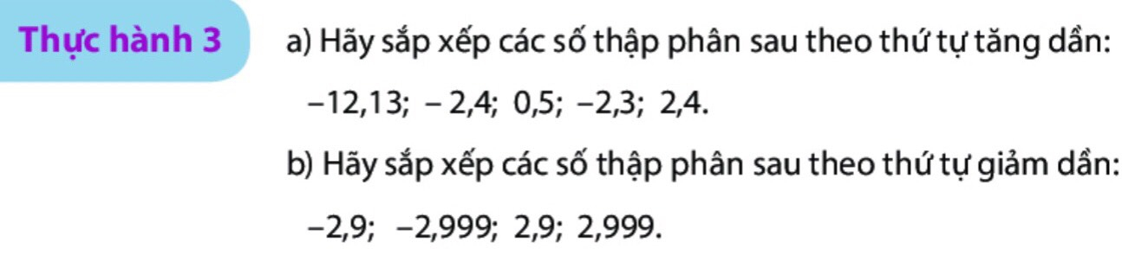
Giải
a) -12,13 < -2,4 < -2,3 < 0,5 < 2,4
b) 2,999 > 2,9 > -2,9 > -2,999

Slide 13
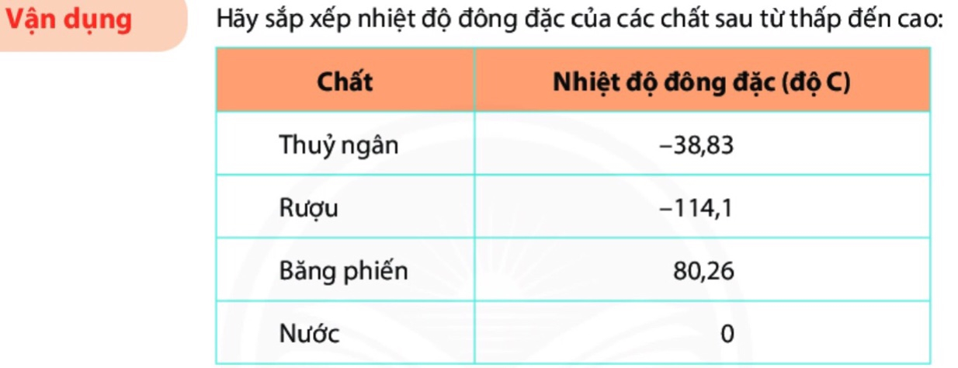
Giải
Nhiệt độ đông đặc các chất từ thấp đến cao là
Rượu; Thủy ngân; Nước; Băng phiến
(Vì -114,1 < -38,83 < 0 < 80,26)

Slide 14


Số thập phân là phân số có mẫu là lũy thừa của 10
Số thập phân
STP gồm hai phần: phần nguyên và phần thập phân
SỐ THẬP PHÂN
Số đối của một số thập phân
Hai STP gọi là đối nhau khi chúng biểu diễn hai phân số thập phân đối nhau
So sánh hai số thập phân
-STP dương lớn hơn STP âm
-Hai STP âm, số có số đối lớn hơn thì nhỏ hơn

Slide 15
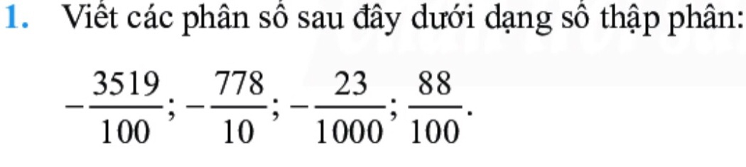

BÀI TẬP
Dạng số thập phân
-35,19; -77,8; -0,023; 0,88

Slide 16
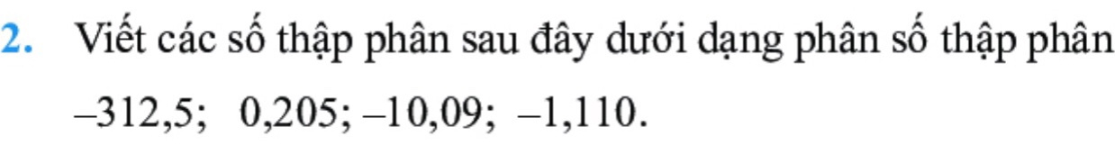
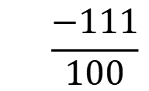
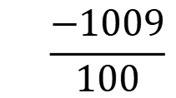
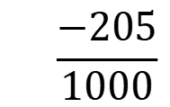
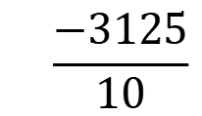
BÀI TẬP
Dạng phân số thập phân
$$\frac{−3125}{10}$$
$$\frac{−205}{1000}$$
$$\frac{−1009}{100}$$
$$\frac{−111}{100}$$
;
;
;

Slide 17
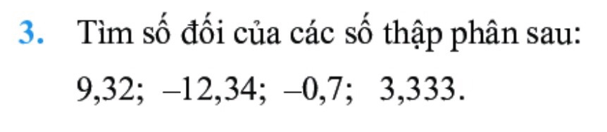
BÀI TẬP
Số đối của 9,32 là
-9,32
Số đối của -12,34 là
12,34
Số đối của -0,7 là
0,7
Số đối của 3,333 là
-3,333

Slide 18
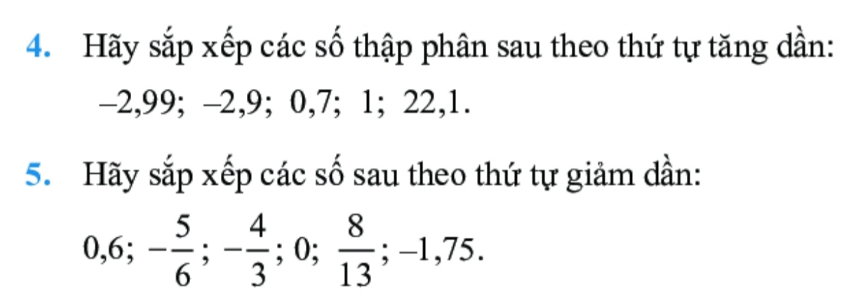
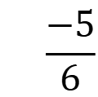
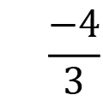

BÀI TẬP
Giải
4.
Sắp theo thứ tự tăng dần
-2,99 < -2,9 < 0,7 < 1 < 22,1
5.
Sắp theo thứ tự giảm dần
$$\frac{8}{13}$$
$$\frac{−5}{6}$$
$$\frac{−4}{3}$$
-1,75
>
0,6
>
0
>
>
>

Slide 19
Cảm ơn quý thầy cô!

